Slide 1
Czułość i precyzja klasyfikatorów binarnych

Slide 2
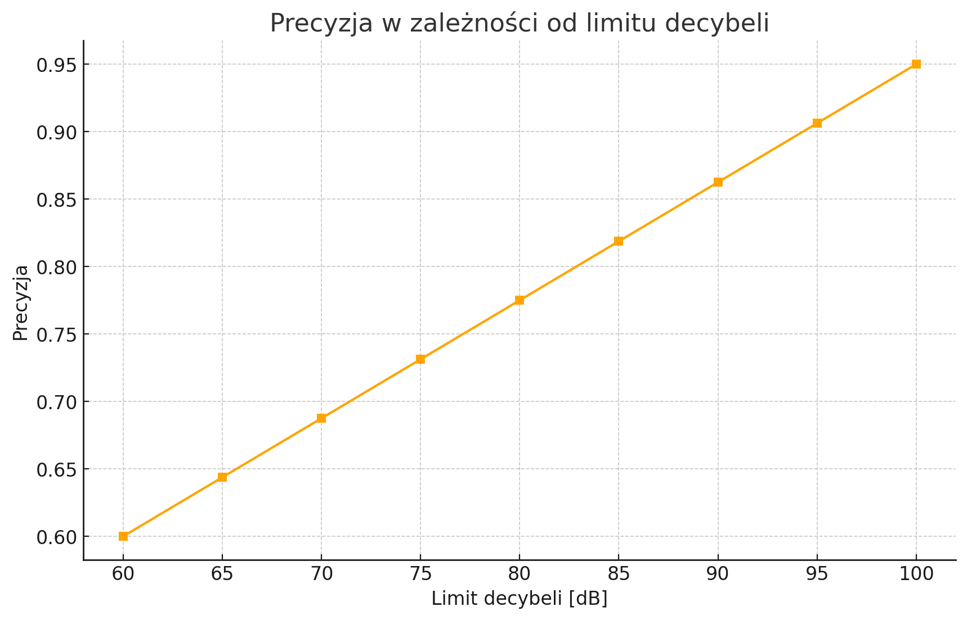
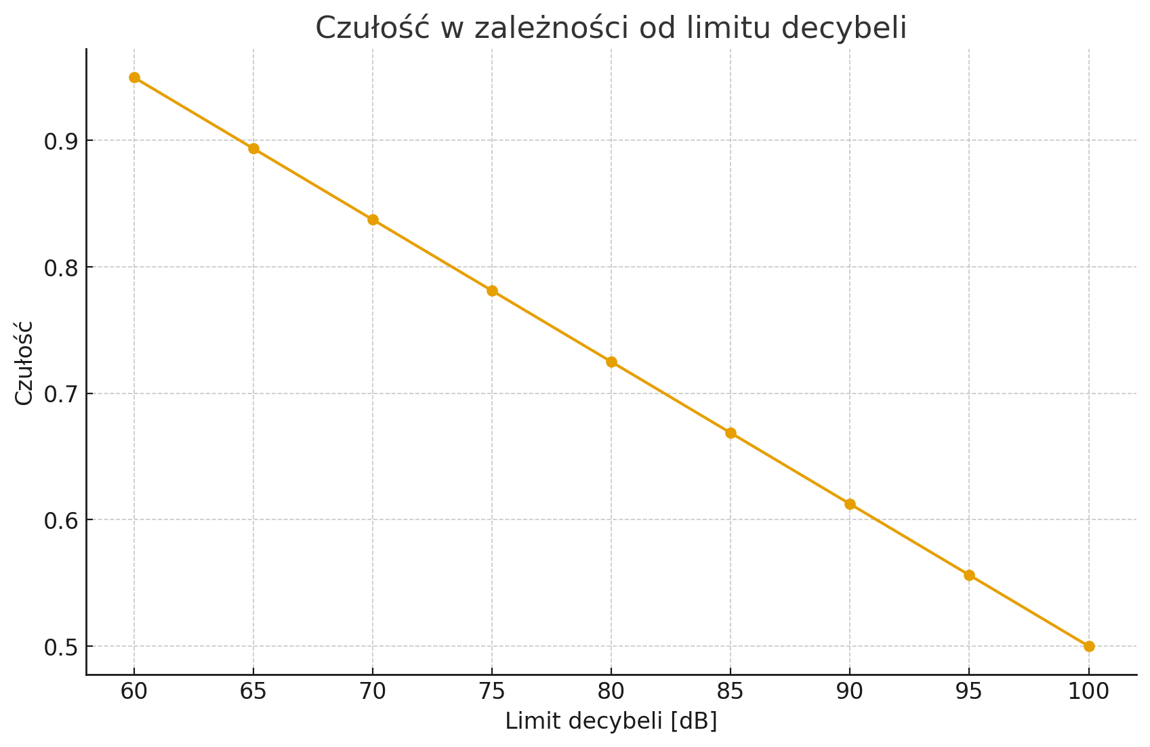
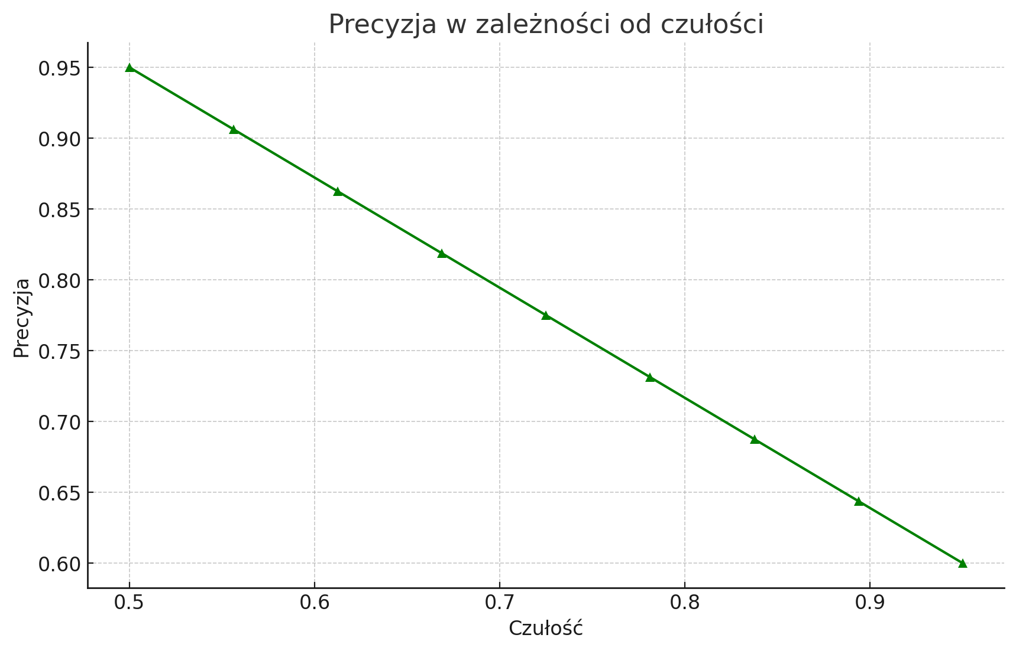

Slide 3
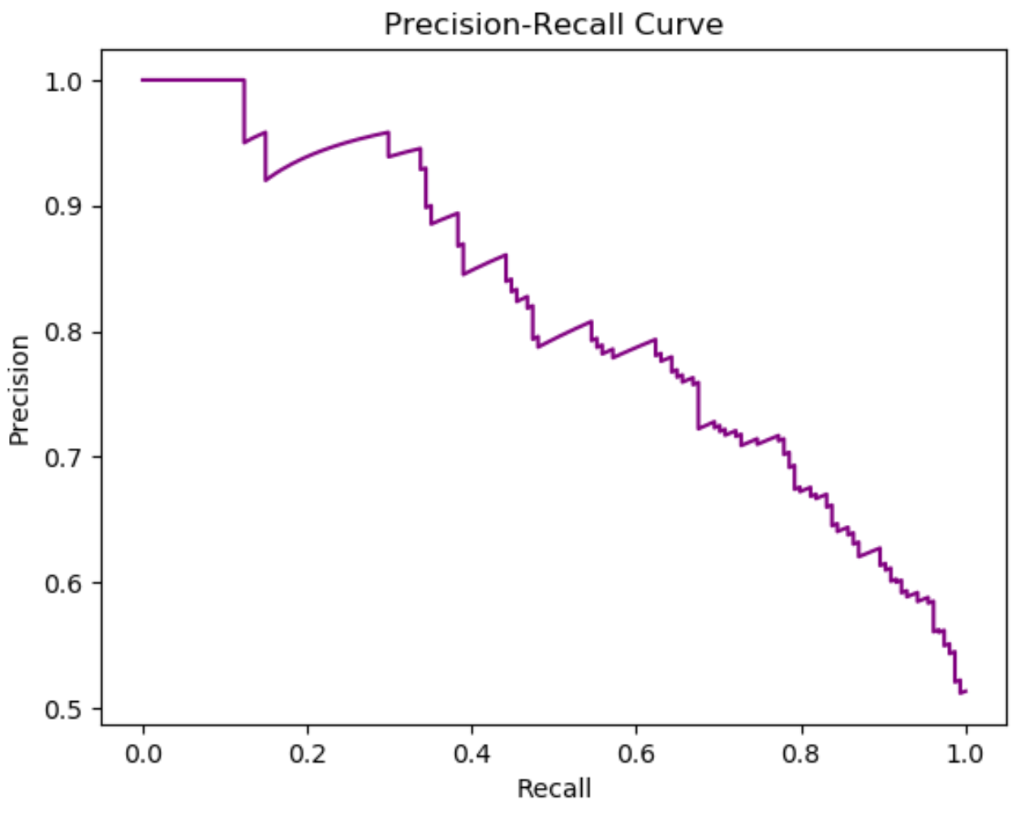

Slide 4
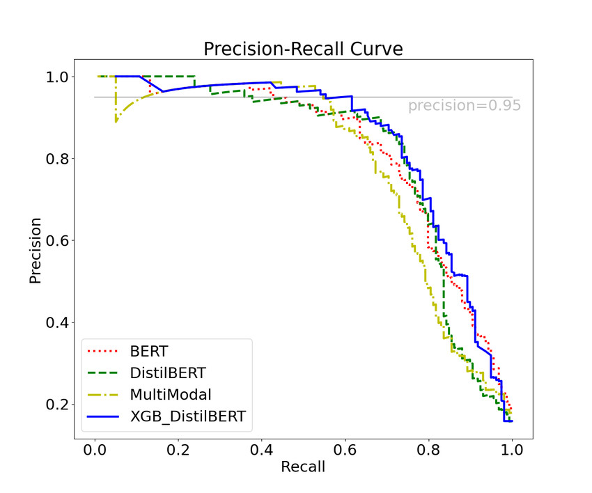

Slide 5
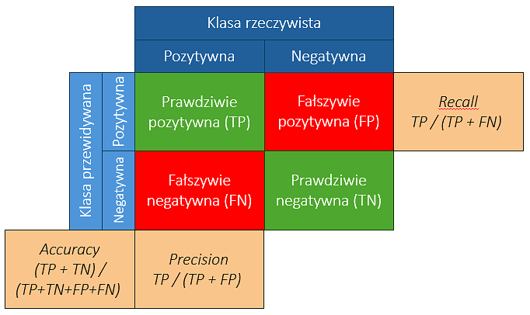
Macierz pomyłek
Ang. Confusion matrix

Slide 6
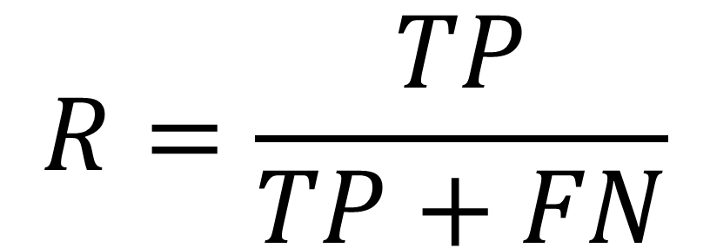
Czułość
Odsetek poprawnie wykrytych pozytywnych przypadków spośród wszystkich rzeczywistych pozytywnych.
$$R=\frac{TP}{TP+FN}$$

Slide 7
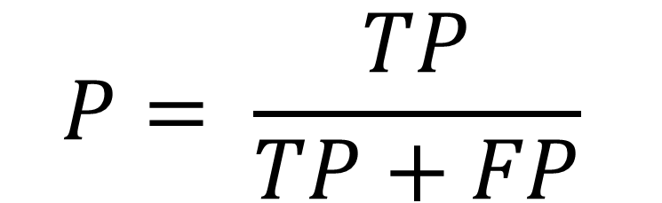
Precyzja
Odsetek poprawnych trafień spośród wszystkich przypadków zaklasyfikowanych jako pozytywne.
$$P= \frac{TP}{TP+FP}$$

Slide 8
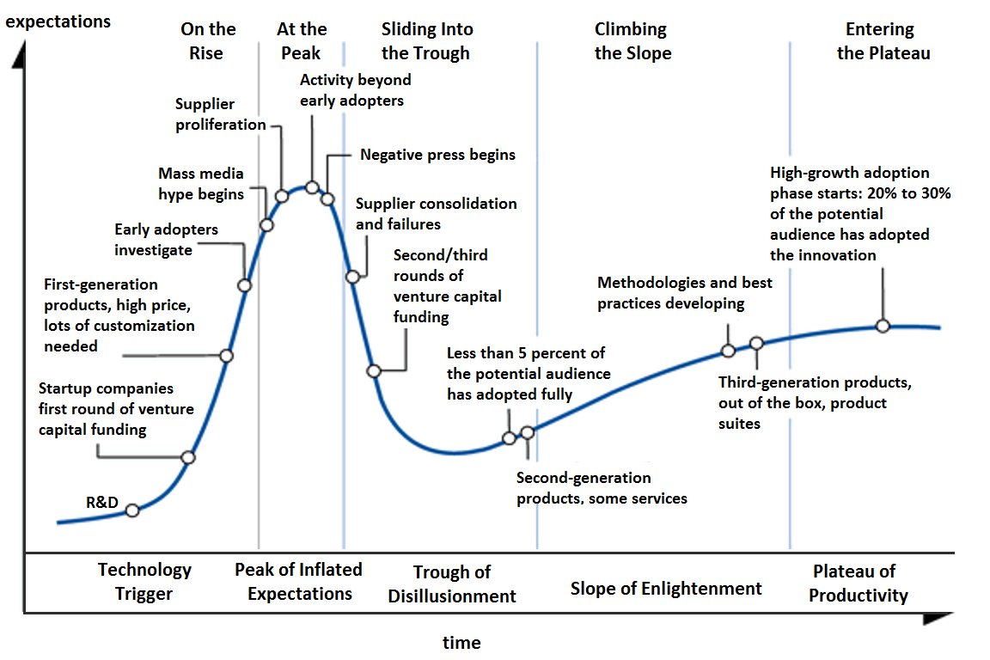
Gartner hype cycle

Slide 9
Deep Fake
Test online real vs fake:
https://detectfakes.kellogg.northwestern.edu/

Slide 10
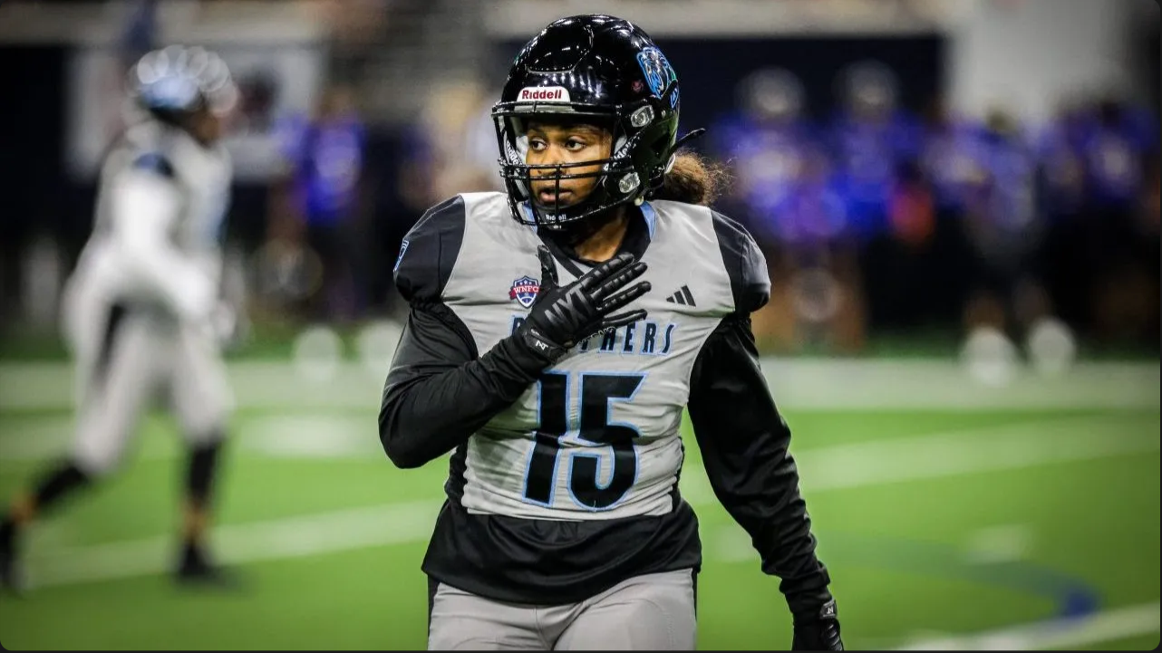

Slide 11
REAL

Slide 12


Slide 13
REAL

Slide 14


Slide 15
FAKE

Slide 16
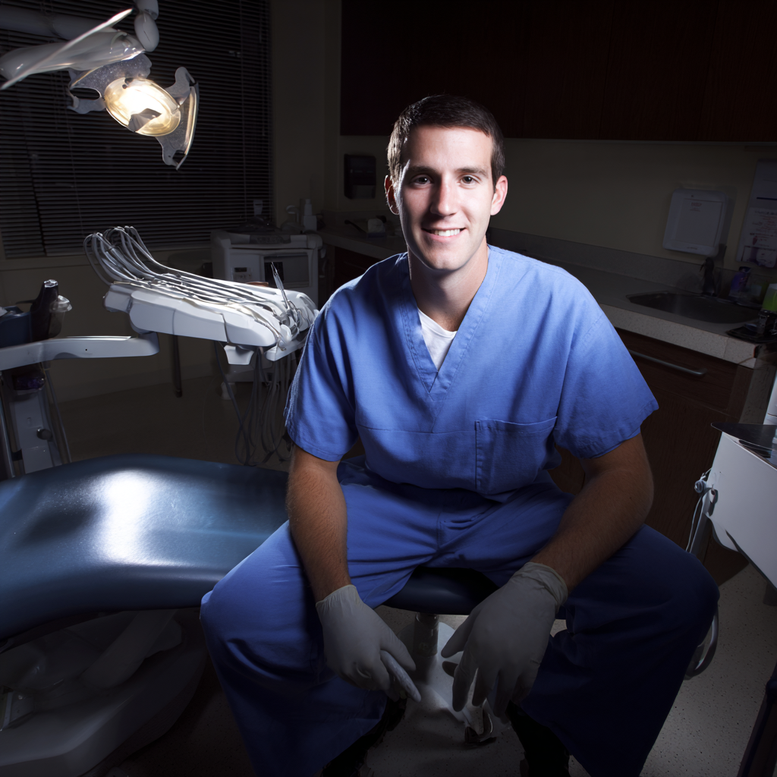

Slide 17
FAKE

Slide 18


Slide 19
FAKE

Slide 20


Slide 21
REAL

Slide 22
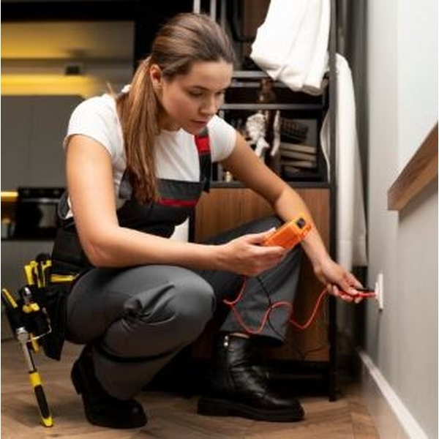

Slide 23
REAL

Slide 24


Slide 25
FAKE

Slide 26
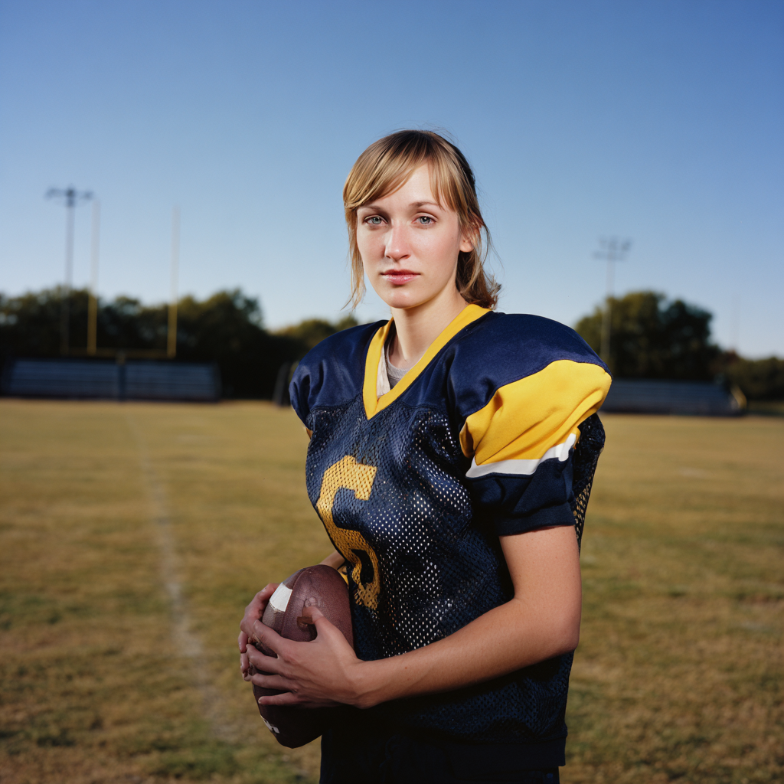

Slide 27
FAKE

Slide 28


Slide 29
REAL

Slide 30
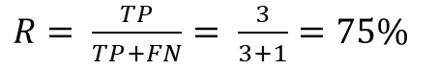
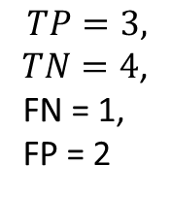
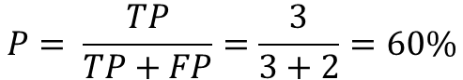
 | KLASA RZECZYWISTA
KLASA PRZEWIDYWANA |  | POZYTYWNA | NEGATYWNA
 | POZYTYWNA | 3 | 2
 | NEGATYWNA | 1 | 4
$$TP=3,$$
$TN=4$,
FN = 1,
FP = 2
$R= \frac{TP}{TP+FN}= \frac{3}{3+1}=75\%$
$$P= \frac{TP}{TP+FP}=\frac{3}{3+2}=60\%$$

Slide 31


